Slide 1
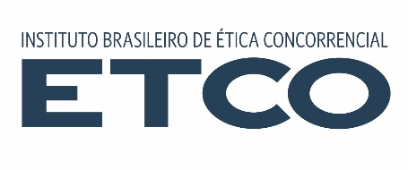
Movimento em Defesa do Mercado Legal Brasileiro
Brasília, 26 de novembro de 2015

Slide 2
ETCO - Instituto Brasileiro de Ética Concorrencial
Tem por objetivo identificar, discutir, propor e apoiar ações, práticas e projetos que resultem na melhoria concreta do ambiente de negócios no Brasil e é focado no combate a:
Sonegação
Comércio Ilegal
Contrabando
Informalidade
Corrupção
Três frentes de atuação:
Fomentar estudos e análises sobre os fatores que incentivam esses desvios de conduta
Propor e apoiar iniciativas, ações, sugestões de mudanças em textos legais e práticas administrativas
Desenvolver e apoiar ações de conscientização da opinião pública
Câmaras Setoriais:
Refrigerantes
Fumo
Cerveja
Combustíveis e Lubrificantes
Tecnologia

Slide 3
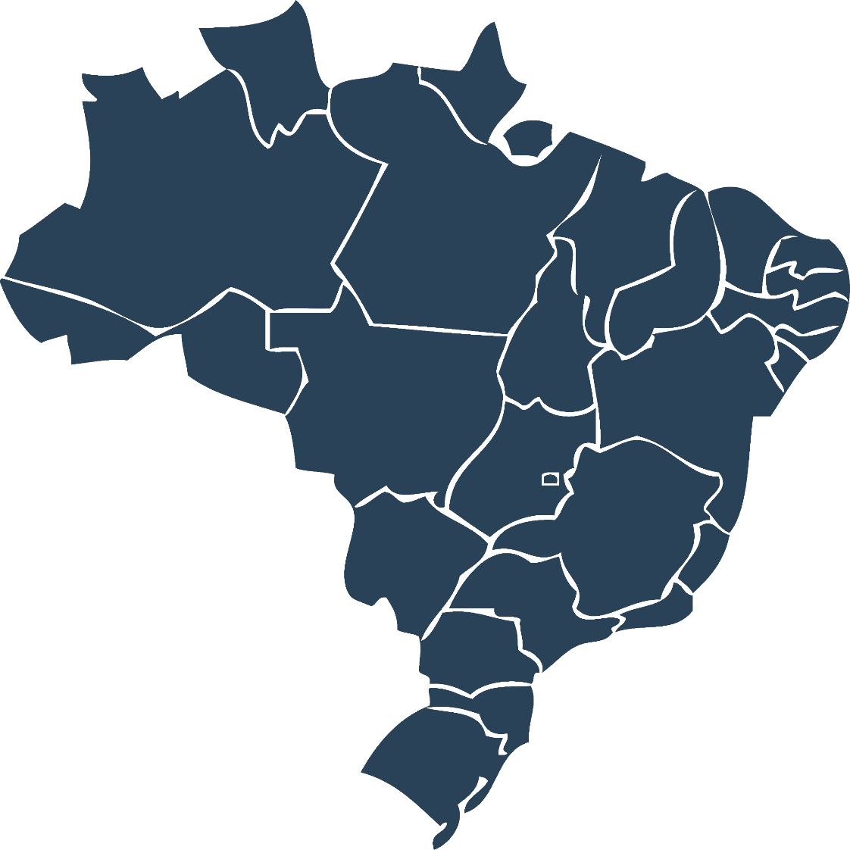
O contrabando no Brasil afeta:
Os empregos
A saúde dos brasileiros
A segurança pública
A indústria
O comércio
A agricultura

Slide 4
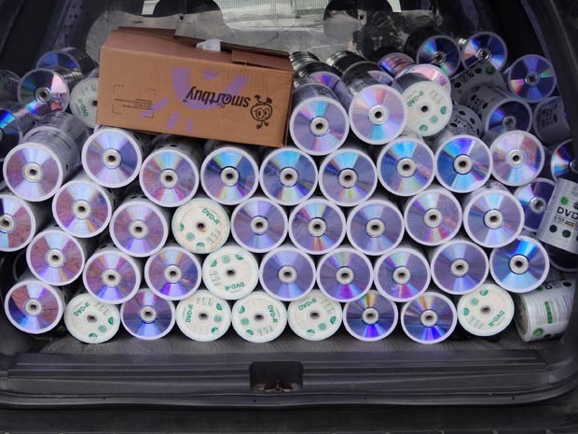
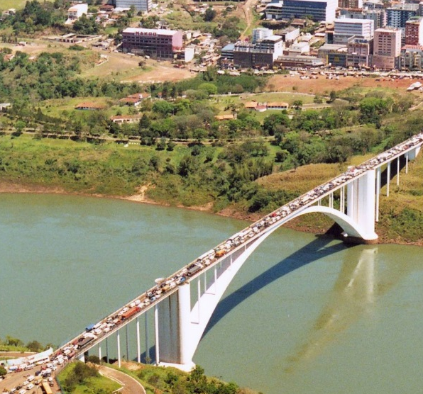
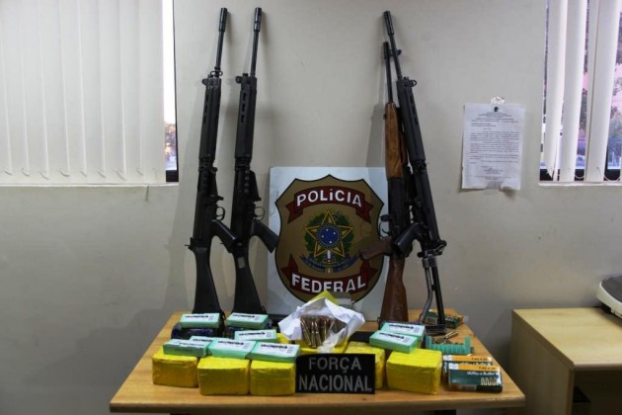
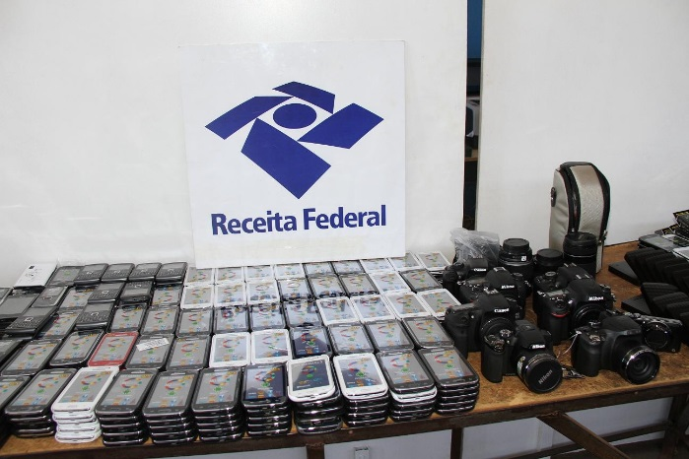
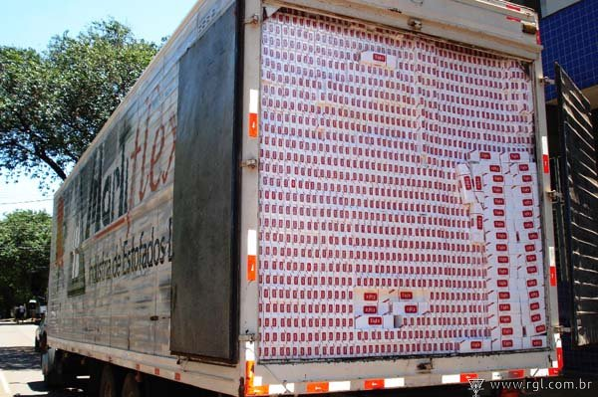
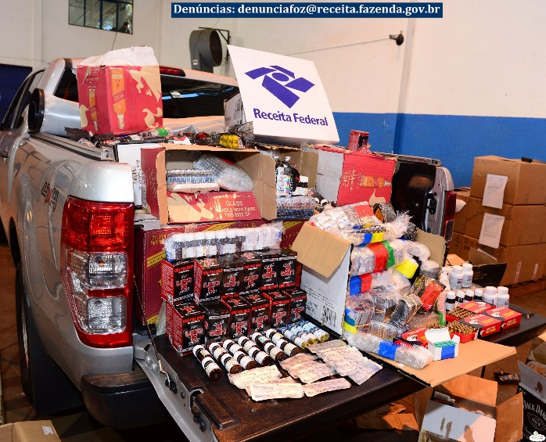

Slide 5
Estimativas de R$ 100 bilhões por ano em prejuízos para o Brasil
(perdas setoriais+sonegação)
Mais de 1.200 sites de venda ilegal de medicamentos no Brasil
R$ 4,5 bilhões de evasão fiscal apenas com o contrabando de cigarros em 2014
Estima-se que mais de 85 milhões de litros de álcool são contrabandeados ao ano
Crescimento da criminalidade nas fronteiras e nos centros urbanos
16 mil quilômetros de fronteiras com apenas 36 postos de fiscalização
Demissões nas cadeias produtivas afetadas pelo contrabando
O contrabando paraguaio equivale à 17ª maior indústria do Brasil em vendas
Fontes: Pesquisa Fiscalização digital: ameaças à saúde do Ministério da Saúde, Delegacia da Receita Federal de Foz do Iguaçu (Dados de âmbito nacional divulgados pela Coordenação-Geral de Administração Aduaneira (COANA) em junho de 2013, durante mutirão de destruição de mercadorias apreendidas), IBGE, ABCF, Idesf, Exame Melhores & Maiores, Euromonitor

Slide 6
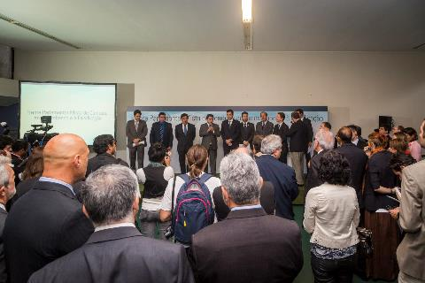
A Reação da Sociedade Frente ao Problema do Contrabando
Criação de frente de mobilização – “Movimento em Defesa do Mercado Legal Brasileiro”
Formação da Frente Parlamentar Mista de Combate ao Contrabando e à Falsificação
Objetivos da Frente:
Definir e apresentar propostas de legislação
Cobrar do poder público, nas esferas federal, estadual e municipal, a execução de ações firmes e imediatas
Levar a discussão para toda a sociedade
Apresentação do Projeto de Lei 1530/15, com o objetivo endurecer o combate ao contrabando
O Relatório do TCU
Ação do Ministério Público Federal em Foz do Iguaçu
Estudos Idesf ‘O Custo do Contrabando’ e ‘Operações de Segurança nas Áreas de Fronteira’

Slide 7
E O BRASIL CONTINUA PERDENDO A LUTA
PARA O CONTRABANDO

Slide 8
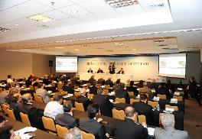
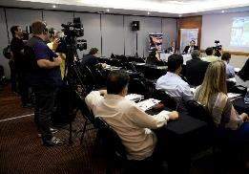
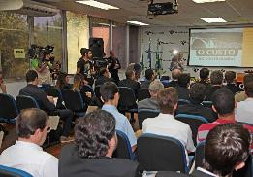
O que falamos em Março
Dia Nacional de Combate ao Contrabando
É preciso estabelecer uma agenda dura e imediata para um problema antigo...
1
Maior controle das fronteiras, de forma a evitar o ingresso de produtos que não pagam impostos, não geram empregos e aumentam a criminalidade no país
Agenda positiva Brasil / Paraguai, de caráter empresarial, para permitir que o país vizinho possa desenvolver sua economia de forma sustentável
2
Ajustes tributários, para reduzir a atratividade financeira dos produtos contrabandeados e aumentar a competitividade do ambiente de negócios
3

Slide 9
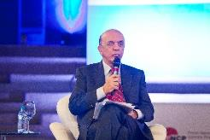
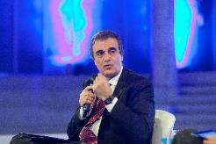
O que eles disseram na mesma época – Seminário da Folha de S. Paulo
“O Governo é omisso e precisa avançar nesse tema. É preciso sair do campo das ideias e agir. Funcionários se sacrificam nas regiões mais inóspitas do país. Temos a impressão de que o contrabando é inofensivo, mas nós perdemos um 'petrolão' por ano com o contrabando no Brasil“
Efraim Filho (DEM/PB)
Deputado Federal e presidente da Frente Parlamentar Mista de Combate ao Contrabando e a Falsificação
“O Brasil mantém uma política externa que não separa amizade de negócios e é paternalista com os vizinhos. Dessa visão, surgem erros monumentais de política econômica, a exemplo do Mercosul, um arranjo em que o Brasil cedeu tudo para o Paraguai, Uruguai e Argentina, abrindo mão até de sua autonomia"
José Serra (PSDB/SP)
Senador
“Se o Mercosul funcionasse como foi pensado, o contrabando deixaria de existir porque os mercados seriam comuns. É nosso interesse desenvolver o Paraguai pois a balança comercial em relação a esse vizinho é vantajosa para o Brasil. Dos US$ 4,4 bilhões que transitaram entre lá e cá nos últimos anos, o Brasil exportou US$ 3,1 bilhões e só importou US$ 1,2 bilhão"
Rubens Ricupero
Ex-ministro e ex-Embaixador
“Tentar combater o contrabando sem rever o status dos entrepostos francos paraguaios é secar o chão com a torneira aberta. É preciso ter em mente a ousadia dos contrabandistas. Quando eu estava na Receita, nos deparamos com uma situação em que contrabandistas de cigarro paraguaios tentaram patentear o selo da Receita Federal brasileira."
Everardo Maciel
Ex-Secretário da Receita
“Desde o primeiro mandato da presidente Dilma estamos repensando o controle de fronteiras. Um dos grandes problemas era a falta de diálogo entre a Polícia Federal e a Polícia Rodoviária. Precisamos investir em inteligência de modo que a polícia já saiba quem parar e faça apreensões mais certeiras, e em tecnologia para fazer o rastreio sem necessidade de interromper o fluxo"
José Eduardo Cardozo
Ministro da Justiça

Slide 10
O que disse a opinião pública (pesquisa Datafolha – abril/2015)
Principal vantagem dos produtos contrabandeados: preço mais baixo
Motivos que tornam os produtos contrabandeados mais baratos que os produzidos no Brasil
Não pagam os impostos devidos
89%
Feitos com material de pior qualidade
77%
Não se submetem às normas de fiscalização
87%
Contrabandistas têm lucros menores que fabricantes brasileiros
38%

Slide 11
O que disse a opinião pública (pesquisa Datafolha – abril/2015)
Brasileiros deixariam de comprar produtos contrabandeados se os produtos brasileiros fossem mais baratos
Produtos contrabandeados incentivam o crime organizado e o tráfico

Slide 12
O QUE PRECISA SER FEITO DEFINITIVAMENTE?

Slide 13
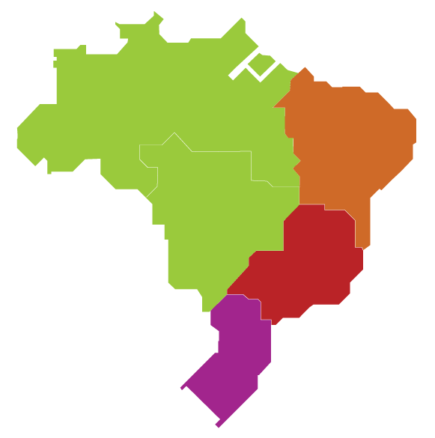
Governo Federal não é eficiente no combate ao contrabando Pesquisa Datafolha - abril/2015
36%
32%
45%
41%
DIAGNÓSTICO CONFIRMADO PELO TCU

Slide 14
O que cobramos. Mais uma vez! De imediato!
INCREMENTO NAS OPERAÇÕES DE FRONTEIRA, enquanto não se estabelece UM PLANO PERMANENTE, baseado no plano de fronteiras, como evidenciado nas recomendações feitas pelo TCU no âmbito do Executivo e do Congresso
NÃO AO AUMENTO DE IMPOSTOS e AJUSTE TRIBUTÁRIO nos setores mais afetados, para evitar o aumento do contrabando, a redução da arrecadação, o desemprego na indústria brasileira e o aumento do crime

Slide 15
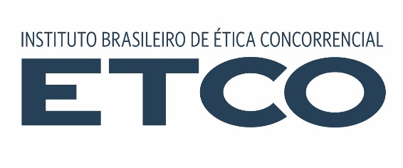
OBRIGADO
Movimento em Defesa do Mercado Legal Brasileiro

